Slide 1
Психологическое сопровождение обучающихся с умственной отсталостью
Подготовила: педагог-психолог Уткина Е.В.

Slide 2
Умственная отсталость (интеллектуальные нарушения)
— это стойкое, выраженное недоразвитие познавательной деятельности вследствие органического поражения центральной нервной системы. Понятие «умственной отсталости» по степени интеллектуальной неполноценности применимо к разнообразной группе детей. Степень выраженности интеллектуальной неполноценности соотносится со сроками, в которые возникло поражение ЦНС – чем оно произошло раньше, тем тяжелее последствия. Также степень выраженности интеллектуальных нарушений определяется интенсивностью воздействия вредных факторов. Нередко умственная отсталость отягощена психическими заболеваниями различной этиологии, что необходимо учитывать специалистам образовательной организации, оказывающим сопровождение обучающегося по адаптированной образовательной программе.
В международной классификации болезней (МКБ-10) выделено четыре степени умственной отсталости: легкая, умеренная, тяжелая, глубокая.

Slide 3
Развитие ребенка с интеллектуальными нарушениями, хотя и характеризуется замедленностью, наличием отклонений от нормального развития, тем не менее, представляет собой поступательный процесс, привносящий качественные изменения в познавательную деятельность детей и их личностную сферу, что дает основания для оптимистического прогноза.

Slide 4
Развитие всех психических процессов у детей с УО отличается качественным своеобразием. Относительно сохранной у обучающихся оказывается чувственная ступень познания ― ощущение и восприятие. Но и в этих познавательных процессах сказывается дефицитарность: неточность и слабость дифференцировки зрительных, слуховых, кинестетических, тактильных, обонятельных и вкусовых ощущений приводят к затруднению адекватности ориентировки детей с интеллектуальными нарушениями в окружающей среде.
Меньший потенциал у обучающихся с УО обнаруживается в развитии их мышления Мыслительные операции у этой категории детей обладают целым рядом своеобразных черт, проявляющихся в трудностях установления отношений между частями предмета, выделении его существенных признаков и дифференциации их от несущественных, нахождении и сравнении предметов по признакам сходства и отличия и т. д.
Из всех видов мышления у обучающихся с УО в большей степени недоразвито словесно-логическое мышление. Это выражается в слабости обобщения, трудностях понимания смысла явления или факта. Обучающимся присуща сниженная активность мыслительных процессов и слабая регулирующая роль мышления: зачастую, они начинают выполнять работу, не дослушав инструкции, не поняв цели задания, не имея внутреннего плана действия.

Slide 5
Особенности восприятия и осмысления детьми учебного материала неразрывно связаны с особенностями их памяти. Запоминание, сохранение и воспроизведение полученной информации обучающимися с УО также отличается целым рядом специфических особенностей: они лучше запоминают внешние, иногда случайные, зрительно воспринимаемые признаки, при этом, труднее осознаются и запоминаются внутренние логические связи.
Особенности познавательной деятельности проявляются и в особенностях их внимания, которое отличается сужением объема, малой устойчивостью, трудностями его распределения, замедленностью переключения. В значительной степени нарушено произвольное внимание, что связано с ослаблением волевого напряжения, направленного на преодоление трудностей, что выражается в неустойчивости внимания.
Также, для обучающихся с УО характерно системное недоразвитие речи.
Моторная сфера детей как правило, не имеет выраженных нарушений. Наибольшие трудности, обучающиеся испытывают при выполнении заданий, связанных с точной координацией мелких движений пальцев рук. В свою очередь, это негативно сказывается на овладении письмом и некоторыми трудовыми операциями.

Slide 6
Психологические особенности обучающихся с УО проявляются и в нарушении эмоциональной сферы. При легкой УО эмоции в целом сохранны, однако они отличаются отсутствием оттенков переживаний, неустойчивостью и поверхностью. Отсутствуют или очень слабо выражены переживания, определяющие интерес и побуждение к познавательной деятельности, а также с большими затруднениями осуществляется воспитание высших психических чувств: нравственных и эстетических.
Волевая сфера учащихся с УО характеризуется слабостью собственных намерений и побуждений, большой внушаемостью. Такие школьники предпочитают выбирать путь, не требующий волевых усилий, а вследствие непосильности предъявляемых требований, у некоторых из них развиваются такие отрицательные черты личности, как негативизм и упрямство.
Специфическими особенностями межличностных отношений является: высокая конфликтность, сопровождаемая неадекватными поведенческими реакциями; слабая мотивированность на установление межличностных контактов и пр. Снижение адекватности во взаимодействии со сверстниками и взрослыми людьми обусловливается незрелостью социальных мотивов, неразвитостью навыков общения обучающихся, а это, в свою очередь, может негативно сказываться на их поведении, особенности которого могут выражаться в гиперактивности, вербальной или физической агрессии и т.п. Практика обучения таких детей показывает, что под воздействием психологического сопровождения упомянутые недостатки существенно сглаживаются и исправляются.

Slide 7
Целью оказания психологической помощи является обеспечение коррекции нарушений развития, оптимизация процессов социальной адаптации и индивидуально-личностного развития обучающихся с УО.
Для детей данной группы в рамках реализации АООП предусмотрены занятия с педагогом-психологом по следующим направлениям:
профилактика вторичных отклонений развития;
развитие познавательных мотивов;
коррекции недостатков познавательной сферы и психомоторного развития;
развитию речевой, познавательной и предметно-практической деятельности;
развитию перцептивных, мнемических и интеллектуальных процессов;
развитию отдельных действий и представлений, которые оказываются для ребенка особенно трудными;
формированию базовых учебных действий;
повышению (стабилизации) самооценки;
формированию позитивного отношения к себе и окружающему миру;
духовно-нравственному развитию, формированию основ гражданской идентичности;
формированию эстетических потребностей, ценностей и чувств;
развитию самостоятельности;
формированию навыков самоконтроля;
развитию элементов социального интеллекта;
профилактике зависимого (аддиктивного) поведения;
повышению коммуникативной компетентности;
формированию и развитию социально приемлемых форм поведения;
профессиональной ориентации, формированию профессиональной направленности.

Slide 8
Психологическая помощь не ограничивается только консультированием и психокоррекционными занятиями. Эффективность помощи во многом зависит от воздействия на социально-психологическую среду, которая окружает ребенка. Сопровождение обучающихся с интеллектуальными нарушениями начинается с установления контакта со всеми участниками процесса, определения объема работы и последовательности процесса сопровождения, составления графика работы с учетом следующих правил:
1. Предоставлять каждому ребенку возможность работать в присущем ему темпе. Объем работы должен увеличиваться постепенно и согласовываться с индивидуальным темпом. Индивидуализация темпа — необходимое условие психологического комфорта ребенка в школе.
2. Отчасти индивидуализации может способствовать организация групповой работы. В начале обучения ее нельзя использовать в полной мере, но постепенно вводить ее элементы — разумно. Важно учитывать необходимость смены состава группы для формирования у детей адекватной самооценки.
3. Регулярная смена видов деятельности и форм работы на уроке позволяет всем детям без исключения снять напряжение, повысить внимание. Для своевременной коррекции снятия напряжения существуют разные педагогические «секреты». Например, детям разрешается на уроке занять на какое - то время удобное положение: работать стоя, при желании поменять рабочее место и т. д.; педагог может «постоять за спиной ребенка», положить руку на плечо.

Slide 9
4. Почти всем детям необходимо проговаривать последовательность своих действий вслух. Учить детей говорить тихо, вполголоса, шептать «губами», чтобы не мешать другим. Но не запрещайте детям говорить вслух — через внешнюю речь происходит осмысленное освоение нового и трудного материала.
5. Важно следовать за естественной потребностью ребенка в познавательной деятельности, а не навязывать ее. Чаще предлагайте детям задания, которые бы они выполняли с удовольствием. Требовать от ребенка выполнения неинтересных или более сложных заданий следует осторожно и дозировано, так как постоянное напряжение приводит к соматическим или психологическим проблемам.
6. Основное правило для психолога. Создание условий для адаптации ребенка к школе состоит в том, чтобы ребенок был успешен не столько в обучении, сколько в сфере общения и взаимодействия между всеми участниками образовательного процесса: учителями, детьми, родителями.

Slide 10
Эффективными приемами коррекционного воздействия на эмоциональную и познавательную сферу детей с отклонениями в развитии являются:
игровые ситуации, требующие оказания помощи любому персонажу (задача: разъяснить, научить, убедить);
дидактические игры, которые связаны с поиском видовых и родовых признаков предметов;
игровые тренинги, способствующие развитию умения общаться друг с другом, встать на место другого;
психогимнастика и релаксация, позволяющие снять мышечные спазмы и зажимы, особенно в области лица и кистей рук.

Slide 11
В копилку практического инструментария работы педагога-психолога с обучающимися с интеллектуальными нарушениями можно отнести:
А. Игры и упражнения, направленные на формирование у обучающихся коммуникативной компетенции, использования вербальных и невербальных средств общения.
Упражнение «Рукавички». Для упражнения нужны вырезанные из бумаги рукавички. Количество пар должно соответствовать количеству пар детей. Разложите по разным местам комнаты рукавички с одинаковым (но не раскрашенным) орнаментом. Дети должны отыскать свою пару, и при помощи трех карандашей разных цветов раскрасить одинаковые рукавички. При этом переговариваться нельзя.
Упражнение «Мышеловка». Из группы выделяются две тройки, которые берутся за руки, встают в кольцо и закрывают глаза. Группа цепочкой проходит сквозь кольца. В какой-то момент тройки резко опускают руки — мышеловка захлопывается. Их задача — не разговаривая, не трогая руками, определить количество людей, оказавшихся в кольце.
Игры-драматизации по русским народным сказкам: «Репка», «Колобок», «Лиса и Журавль», «Волк и семеро козлят» и т.д. Цель. Воспитывать у детей чувство взаимопомощи, развивать у них выразительность интонации, мимики, движений.
Ход игры. Педагог рассказывает сказку, дети-артисты, включаются в игру по ходу сказки. В конце игры, можно предложить детям поводить хоровод, устроить праздник урожая.
Упражнение «Ладонь в ладонь». Цель. Способствовать развитию у детей умения сотрудничать в совместной деятельности.
Ход. Дети разбиваются на пары, прижимают ладошки друг к другу и таким образом двигаются по комнате, в которой можно установить различные препятствия. Каждая пара должна их преодолеть, не разъединяя ладошек.

Slide 12
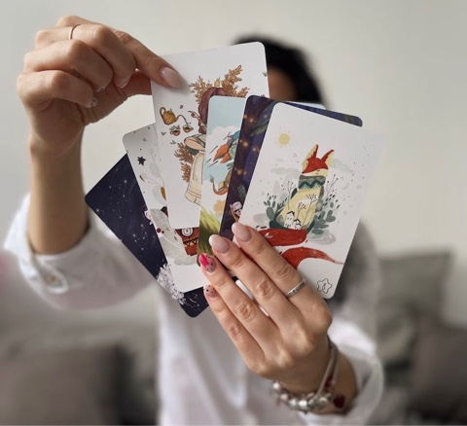
Б. Метафорические ассоциативные карты.
Метафорические ассоциативные карты представляют собой набор картинок и являются проективной методикой для работы с различной проблематикой как индивидуально, так и в групповом режиме с широким спектром применения.
В работе с обучающимися с УО использование метафорических карт позволяет нам на занятии решать несколько задач:
диагностическую: оценить актуальное эмоциональное состояние подростка и степень развития его эмоциональной сферы;
коррекционно-развивающую: карты помогают вербализировать свое эмоциональное состояние, помогают формировать умение дифференцировать свои эмоции, а также способствуют расширению чувственного опыта подростка, развитию его творческого мышления.
Также метафорические карты можно использовать в работе с родителями. Например, в начале консультативной работы, на первой встрече для установления контакта. При разборе конфликтной или эмоционально окрашенной ситуации для определения эмоционального состояния родителя или для выявления его отношения к какой-либо ситуации.
Таким образом, метафорические карты очень универсальны в работе: подходят для работы со всеми участниками образовательного процесса, подходят как для групповой, так и для индивидуальной работы.

Slide 13
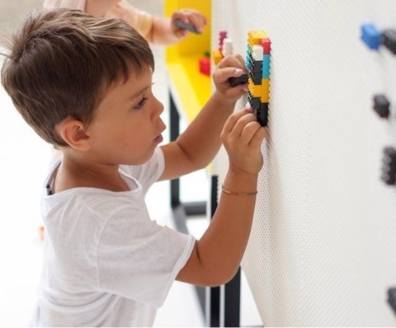
В. Упражнения для развития тонкой моторики ру­к и зрительно-двигательных координаций.
1. Срисовывание графических образцов.
2. Обведение по контуру геометрических фигур раз­ной сложности с последовательным расширением радиу­са обводки (по внешнему контуру) или его сужением (об­водка по внутреннему контуру).
3. Вырезание по контуру фигур из бумаги (особенно вырезание плавное, без отрыва ножниц от бумаги).
4. Раскрашивание и штриховка.
5. Различные виды изобразительной деятельности.
6. Конструирование и работа с мозаикой.
7. Выкладывание фигур из спичек (палочек).
8. Выполнение фигурок из пальцев рук.
9. Освоение ремесел (шитье, вышивание, вязание, пле­тение, работа с бисером и пр.).

Slide 14
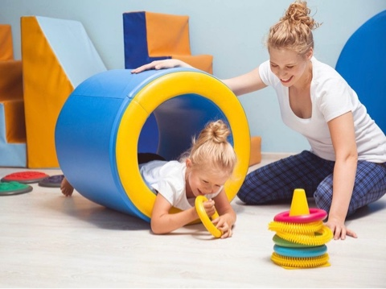
Г. Игры и упражнения для развития крупной моторики (силы, ловкости, координации движений).
1. Игры с мячом (самые разные).
2. Игры с резинкой.
3. Игры типа «Зеркало»: зеркальное копирование поз и движений ведущего (роль ведущего может быть пере­дана ребенку, который сам придумывает движения).
4. Игры типа «Тир»: попадание в цель различными предметами (мячом, стрелами, кольцами и пр.).
5. Весь спектр спортивных игр и физических упраж­нений.
6. Занятия танцами. Аэробика.

Slide 15
Благодарю за внимание!

